Slide 1
Architectuurraad Edustandaard
30 juni 2022
HOSA
Peter Leijnse
Enterprise architect
Notes:
1

Slide 2
Waarom eduID ?
Flexibilisering
Studenten mobiliteit
Leven lang ontwikkelen
Identiteit over onderwijsinstellingen heen
Centrale aanpak, niet een aanpak per organisatie
Toegesneden op domein onderwijs
Notes:
2

Slide 3
Digitale identiteit voor
een persoon
Verrijken met gegevens uit
externe bronnen
Onder regie van
de persoon zelf
Betrouwbaar
Een leven lang bruikbaar
Respecteert privacy
Notes:
3

Slide 4
eduID eigenschappen
eduID biedt:
één identiteit voor alle onderwijsdeelnemers (EER en niet-EER)
toegang tot instellingen of diensten
privacy en toestemming bij gegevensuitwisseling
inzicht en controle op gegevensuitwisseling
eduID is meer dan alleen een nummer:
Het is een voorziening waarmee een onderwijsdeelnemer regie op gegevens kan uitoefenen.
Notes:
4

Slide 5
Invulling van het eduID
een nummer, het ”ID”
een identiteit o.b.v. attributen
een afsprakenstelsel
een account o.b.v. identiteit
een (inlog)voorziening die accounts ontsluit

Slide 6
eduID eigenschappen
Instellingen, dienstverleners en overheid kunnen zo elektronisch gegevens over de student uitwisselen, bijvoorbeeld in het kader van flexibilisering en student mobiliteit.
Een eduID identiteit bij voorkeur afgeleid van een overheids eID:
Dit zorgt voor betrouwbaarheid en een leven lang herleidbaarheid tot de persoon.
Op termijn: vervanger voor huidige instellingsidentiteit?
Notes:
6

Slide 7
Wat biedt eduID voor onderwijsinstellingen?
Verlaging van de administratieve last van studenten mobiliteit en samenwerking tussen instellingen
Eenvoudigere AVG positie doordat de student zelf controle heeft over zijn gegevens
Meer zekerheid over de digitale identiteit van de student bij uitwisseling van gegevens tussen instellingen
Betere ondersteuning voor identificatie van doelgroepen die doorgaans niet (meer) in het SIS geregistreerd staan: prospects / gastgebruikers / ‘studenten van buiten’ / alumni
Harmonisatie van herkenning “externe” en “interne” studenten
Notes:
7

Slide 8
Wat biedt eduID voor een student?
Eenvoudiger en laagdrempeliger administratief proces voor het volgen van onderwijs bij een andere instelling
Student zit zelf aan de knoppen; inzicht en controle over eigen gegevens
Ondersteuning leven lang leren; student blijft herkenbaar door zijn hele onderwijscarrière heen
Eenduidige manier voor toegang onderwijs; vergelijkbaar met DigiD voor de overheid

Slide 9
eduID inzetten voor
productie
pilot
pilot
Micro-
credentials
Inschrijven
onderwijs
Vakken op
tweede instelling
Gezamenlijk
onderwijs
+1
&
productie
Toegang voor professionals
Toegang voor externen
Toegang voor alumni
Notes:
9

Slide 10
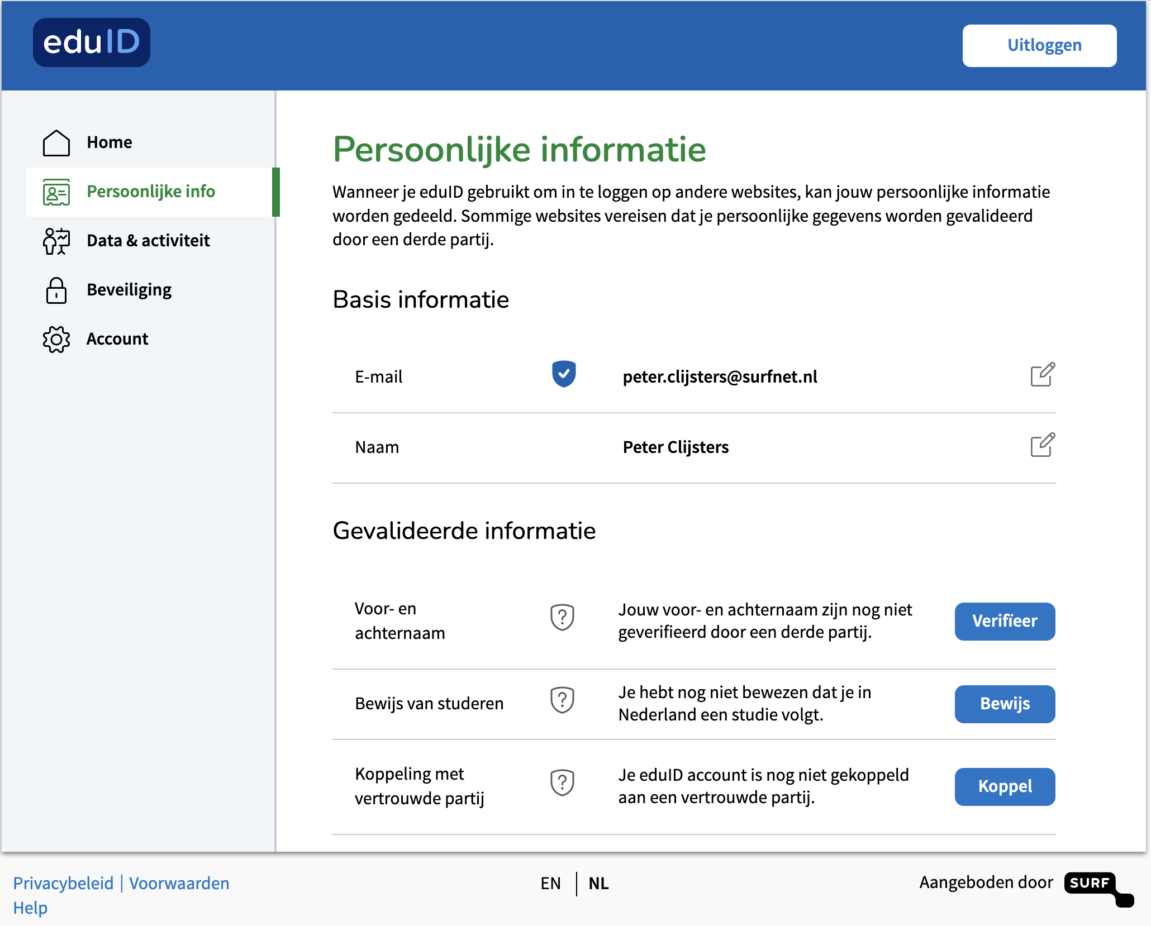
eduID huidige functionaliteit
Iedereen kan eduID aanmaken
Inzage en beheer van persoonlijke informatie
Inloggen op diensten via SURFconext (federatief)
Koppelen aan instellingsaccount
validatie van naam en bewijs van student
Toestemming tot delen van gegevens
icm SURFconext API Security
Notes:
10

Slide 11
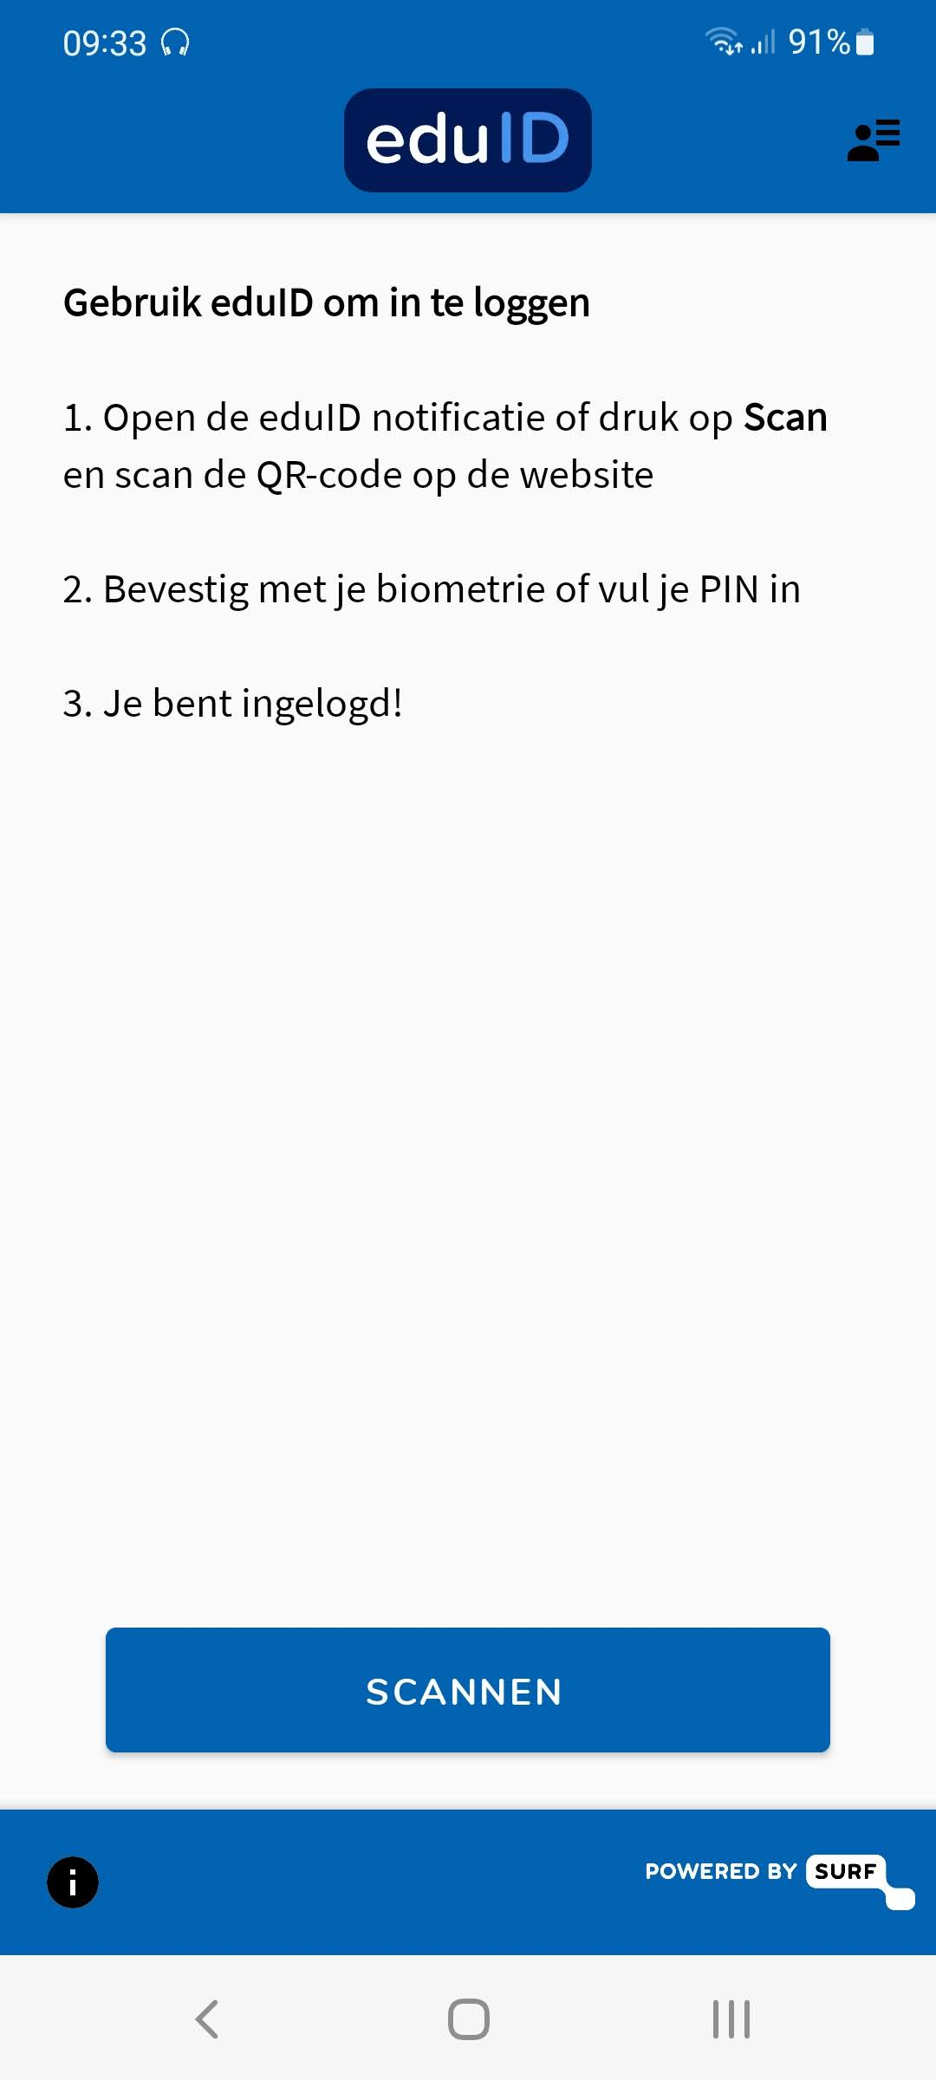
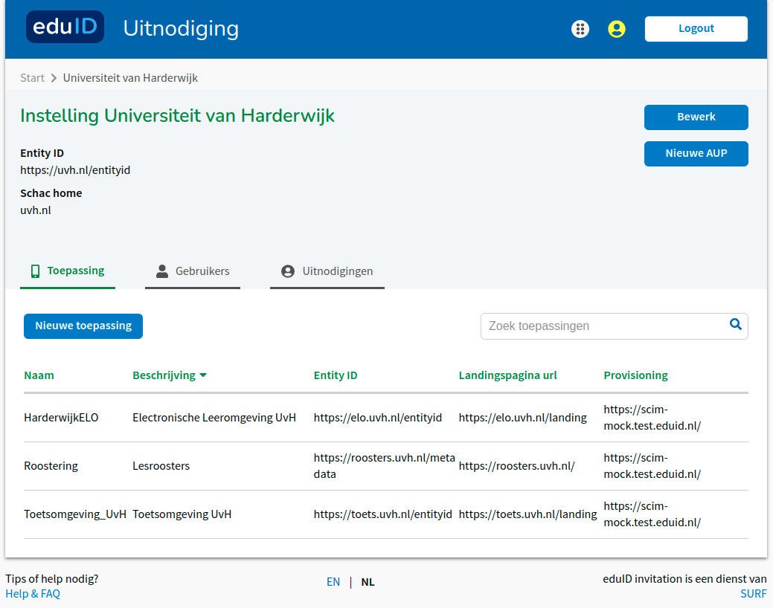
eduID in ontwikkeling
Passwordless login met eduID mobiele app
Uitnodigingsflow voor externen
Versterken identificatie via paspoort/ID kaart scan met eduID app
eduID toegang tot Microsoft Azure toepassingen (MS365)
Notes:
11

Slide 12
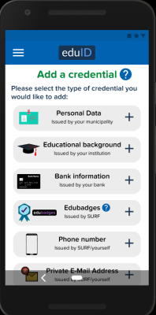
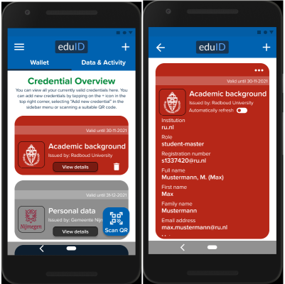
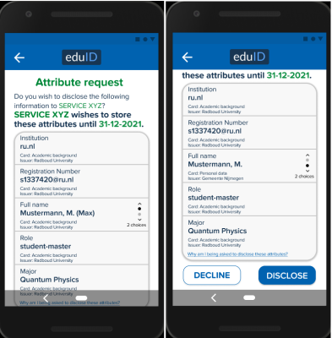
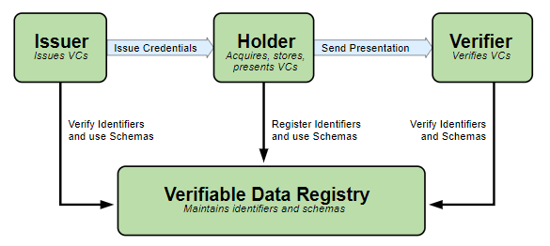
eduID toekomst
eduID aanmaken via Studielink inschrijving
Ondersteunen Self-sovereign identity (SSI)
issuer <> holder/wallet <> verifier
Notes:
12

Slide 13
eduID software
Open Source software
IDP: https://github.com/OpenConext/OpenConext-myconext
eduID apps
https://github.com/SURFnet/eduid-app-android
https://github.com/SURFnet/eduid-app-ios
Integreert met OpenConext
Via API’s
OpenConext API Security voor Oauth tokens
Aansluitdocumentatie:
https://wiki.surfnet.nl/display/surfconextdev/eduID

Slide 14
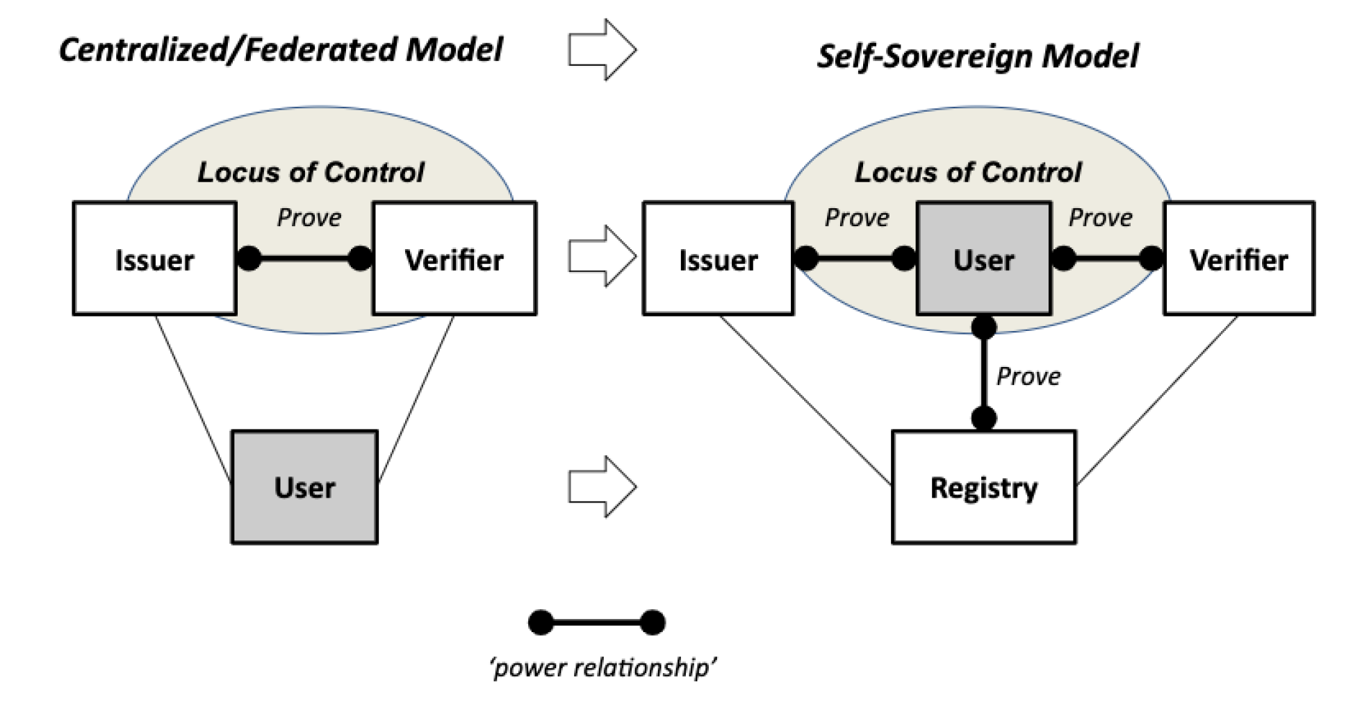
eduID en andere initiatieven
ECK-id (MBO/VO/PO)
Het ECK iD is een afgeleide van het PGN, het persoonsgebonden nummer dat door DUO wordt verstrekt aan "Iedereen die onderwijs volgt dat door de overheid wordt betaald". Scholen zijn verplicht het PGN te gebruiken in hun schooladministratie. Het ECK iD is net zo sterk als het PGN en even uniek, maar het is een versleutelde versie daarvan, speciaal voor gegevensuitwisseling rond digitale leermiddelen.
MyAcademicID / European Student Identifier (ESI)
MyAcademicID is een initiatief om de uitwisseling van studenten binnen Europa te vergemakkelijken (Erasmus without paper, European Student Card). Het ESI kan worden afgeleid van een instellingsnummer of van een nationaal (onderwijs)nummer.
Stelling:
Voordat we kunnen redeneren over de verschillen/overeenkomsten en
synergie/concurrentie moeten we eerst erkennen dat achterliggende
paradigma’s verschillend zijn:
mens centraal vs. instelling
attributen vs. identifiers
….
Bron: Federated vs Self Sovereign Identity – Information Assurance (assuriant.co.uk)

Slide 15
HOSA: Kaders voor SECTOR-VOORZIENINGEN van de toekomst
Agenda
Waarom
Use cases IAM
Claims based landschap

Slide 16
Waarom HOSA?
Hoe kunnen we sneller opschalen zodra bijvoorbeeld het versnellingsplan een succes wordt?
Hoe komen we tot samenhangende digitale sectorvoorzieningen vanuit het perspectief van de ‘klant’? En wie is dat eigenlijk?
Hoe borgen we vraagsturing vanuit de 50 HO-instellingen?
Hoe bieden we overzicht over alle landelijke initiatieven die er zijn voor sectorvoorzieningen voor onderwijs en onderzoek?
Organiseren we zaken nu op niveau van instelling, vakgebied, samenwerkingsverband, regionaal, landelijk, Europees?

Slide 17
HOSA IAM: Usecases voor de lerende
Issuer
Holder
Verifier
Vak-inschrijving credential
Studie-inschrijving credential
Vak-gehaald credential
Studie-gehaald credential
Stage credential
Scriptie credential
Docent credential
Onderwijs support credential
Opleiding accreditatie credential
Vak accreditatie credential
…
Mag ik mij inschrijven voor deze opleiding?
Mag ik nú beginnen met mijn vak?
Mag ik u interviewen?
Mag ik hier stage lopen?
Mag ik vrijstelling voor deze vakken?
Mag ik dit vak evalueren?
Mag ik contact opnemen met de docent?
Kan ik solliciteren naar deze baan?
Ingeschreven voor een vak?
Ingeschreven voor een opleiding?
Heeft persoon het vak gehaald?
Heeft persoon een diploma?
Is dit een stagiair?
Werkt persoon aan scriptie?
Is deze persoon docent?
Is deze opleiding geaccrediteerd?
Is het vak geaccrediteerd?
Is er betaald?
…
Decentralized identifiers
Verifiable data registry

Slide 18
HOSA IAM Conceptueel: Claims based landschap
Onboarding systeem 1
Services
Identity management
DID management
Attribute assertion
Scoping
Onboarding systeem 2
Generen HO-ID
Genereren ‘Account’
Regelen toegang
Informatie systemen
Pseudonim-isering
Onboarding systeem 3
Infrastructuur diensten
Personen melden aan met:
een persoonlijk SSI
-een Decentralized Trusted Identity van een andere sector
Een identity systeem creëert voor de persoon een uniek nummer.
De organisatie initieert namens de sector een DID. Dit is een soort account die de verbinding legt tussen de sector en de persoon.
Op basis van aangeleverde attributen bepalen attribute assertion systemen of toegang wordt verleend.
De persoon wil gebruik maken van een service, informatiesysteem of infrastructuur die gebruik maakt van het HO-ID.
Het systeem maakt vraagt bij het attribute assertion platform of toegang verleend kan worden voor dit HO-ID op basis van de aangeleverde attributen met bewijs.

